Slide 1


全 智 動
自動化 自營業務進程

Slide 2
目錄
Format
Path

Slide 3
Format
Log檔格式
策略委託欄位
當日序號、交易別(現股、期貨)、時間戳記、代碼、委託種類(ROD, IOC, FOK)、方向(B, S)、委託部位、委託價格(市價、限價)
成委回欄位
委託回報 => 交易員代碼、委託書號、交易別(現股、期貨)、委託時間、代碼、委託種類、方向、委託部位、委託價格、備註or狀態(失敗原因)
累計成交回報 =>交易員代碼、委託書號、交易別(現股、期貨)、成交時間、代碼、委託種類、方向、成交部位、成交價格、備註or狀態
庫存(每30秒回報) =>交易員代碼、目前時間、交易別(現股、期貨)、代碼、方向、部位、平均成交價格、實現損益、可實現金額、損益變動、報酬率
To-Do List
成委回能否包含策略名稱 ?
如果shioaji 不能用，是否能串報價 ? (頻率、格式)
Notes:
讀檔案流程確認 => 變動(on/off vs 檔案增修)才讀 / 讀的範圍(全log檔 or 增修範圍) => 內容刪除
備援處理方式 ？ => 還活著嗎 QQ => 偵測到掛了就取消所有委託

Slide 4
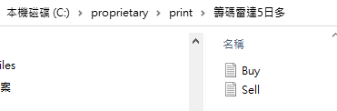
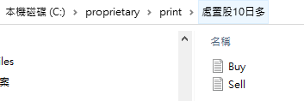
Path
Log檔路徑
每支策略一個資料夾，內含 Buy, Sell .txt

